Slide 1
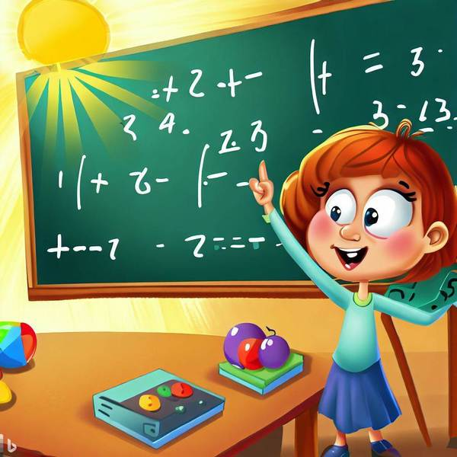
Математика
1 клас
Розділ ІV. Задачі
Урок 75
Задачі на
різницеве порівняння

Slide 2
Організація класу
Усім, усім добрий день!
Геть з дороги, наша лінь!
Добрий день!
Хай не заважає працювати
Гарним хлопцям і дівчатам.

Slide 3
Гра «Увімкни світло»
4
10
9 – 4 – 1
8
1 + 7+ 2
4 + 3+ 1

Slide 4
Гра «Увімкни світло»
9
1
9
3 + 3+ 3
8 – 5 – 2
2 + 5+ 2

Slide 5
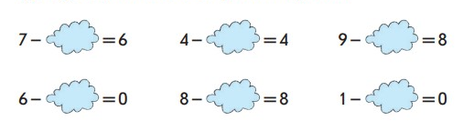
Здогадайся, які числа закрили хмаринки
Склади вирази до схем
1
0
1
6
0
1
Назви числа при відніманні
5 – 4
9 – 4
5 + 4
Невідомий доданок
Невідомий доданок
Невідома сума

Slide 6
Пригадай
Задача на знаходження суми
Як знайти невідомий
І доданок?
15 – 8
Задача на збільшення числа на кілька одиниць
Як знайти невідомий
ІІ доданок?
15 – 7
Яка задача розв’язується додаванням?

Slide 7
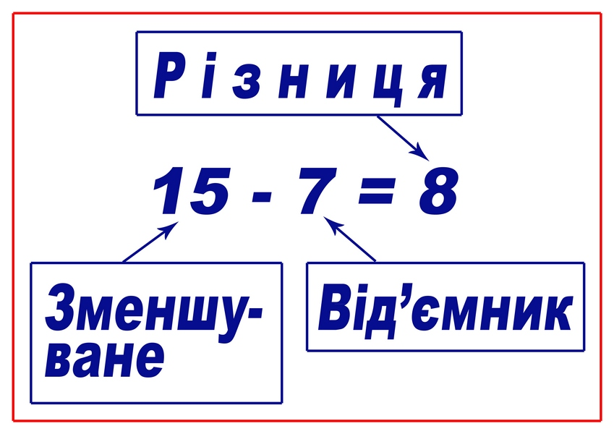
Пригадай
Яке з чисел при відніманні частіше найбільше?
Які задачі розв’язуються відніманням?
Задача на знаходження остачі
Задача на зменшення числа на кілька одиниць

Slide 8
Повідомлення теми та завдань уроку
Складові частини задачі
Сьогодні на уроці ми будемо складати і розв'язувати задачі на різницеве порівняння, складати схеми до них.
Продовжимо обчислювати значення виразів,
порівнювати числа.
Розв’язання
Відповідь
Запитання
Умова задачі

Slide 9
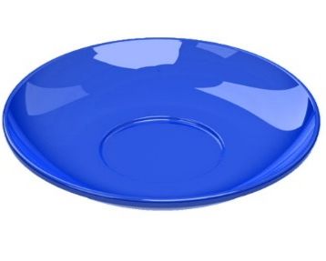
Складаю задачу
?
на
Якого посуду більше? На скільки більше?
6 – 5 = 1 (бл.)
на
Якого посуду менше? На скільки менше?
6 – 5 = 1 (ч.)
Підручник.
Сторінка
66

Slide 10
Розв’язую задачу
10 см
Довжина червоного олівця 10 см, а довжина зеленого — 8 см.
І -
На?см
ІІ -
8 см
?
На скільки сантиметрів зелений олівець коротший, ніж червоний?
на
10 – 8 = 2 (см)
Визначити
«на скільки коротший» —
це означає: обчислити,
на скільки сантиметрів менше.
Відповідь: на 2 см коротший.
Підручник.
Сторінка
66

Slide 11
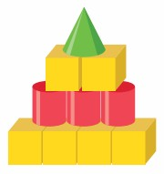
Розрізняю фігури
Зі скількох фігур складено піраміду? Скільки кубів? Циліндрів? Конусів?
На скільки більше кубів, ніж циліндрів?
На скільки менше конусів, ніж кубів?
Підручник.
Сторінка
66

Slide 12
Обчислюю. Порівнюю.
10
9
8
1
6 + 4 – 2 =
4 + 5 – 8 =
3
6
9 – 6 + 4 =
3
7
8 – 2 – 3 =
8
0
4 + 4 – 5 =
7
3
7 – 7 + 7 =
4 6 на …
8 5 на …
<
2
>
3
8 – 5 = 3
6 – 4 = 2

Slide 13
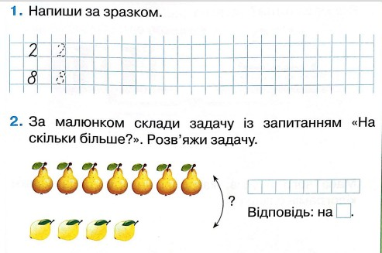
Робота в зошиті
на
7 – 4 = 3 (гр.)
3 гр.
Сторінка
3

Slide 14
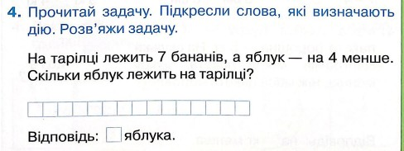
Робота в зошиті
7 – 4 = 3 (гр.)
3
Чим схожі задачі 2 і 4? Чим вони відрізняються?
Задача 2 – на різницеве порівняння.
Задача 4 – на зменшення числа на кілька одиниць?
Сторінка
3 №4

Slide 15
Робота в зошиті
Склади вирази за малюнками та знайди їх значення
5 + 2 = 7
4 + 1 = 5
4 + 2 = 6
2 + 3 + 3 = 8
4 + 3 = 7
2 + 3 = 5
4 + 1 = 5
4 + 2 + 3 = 9
Сторінка
3
№ 3

Slide 16
Логічне завдання завдання
Петрусь наловив риби менше, ніж Микола, а Микола менше, ніж Сергій. У кого риболовля була найбільш вдалою?
<
<
Петрусь
Микола
Сергій

Slide 17
Рефлексія. Оберіть відповідну цеглинку LEGO
Цеглинку лего підійміть, зустріч нашу оцініть.
Все було легко!
Я дуже втомився!
Було цікаво!
У мене все вийшло!
Було складно!

